Slide 1
Co se skrývá za cenovkou knih?
Informace k předmětu
14. 9. 2022

Slide 2
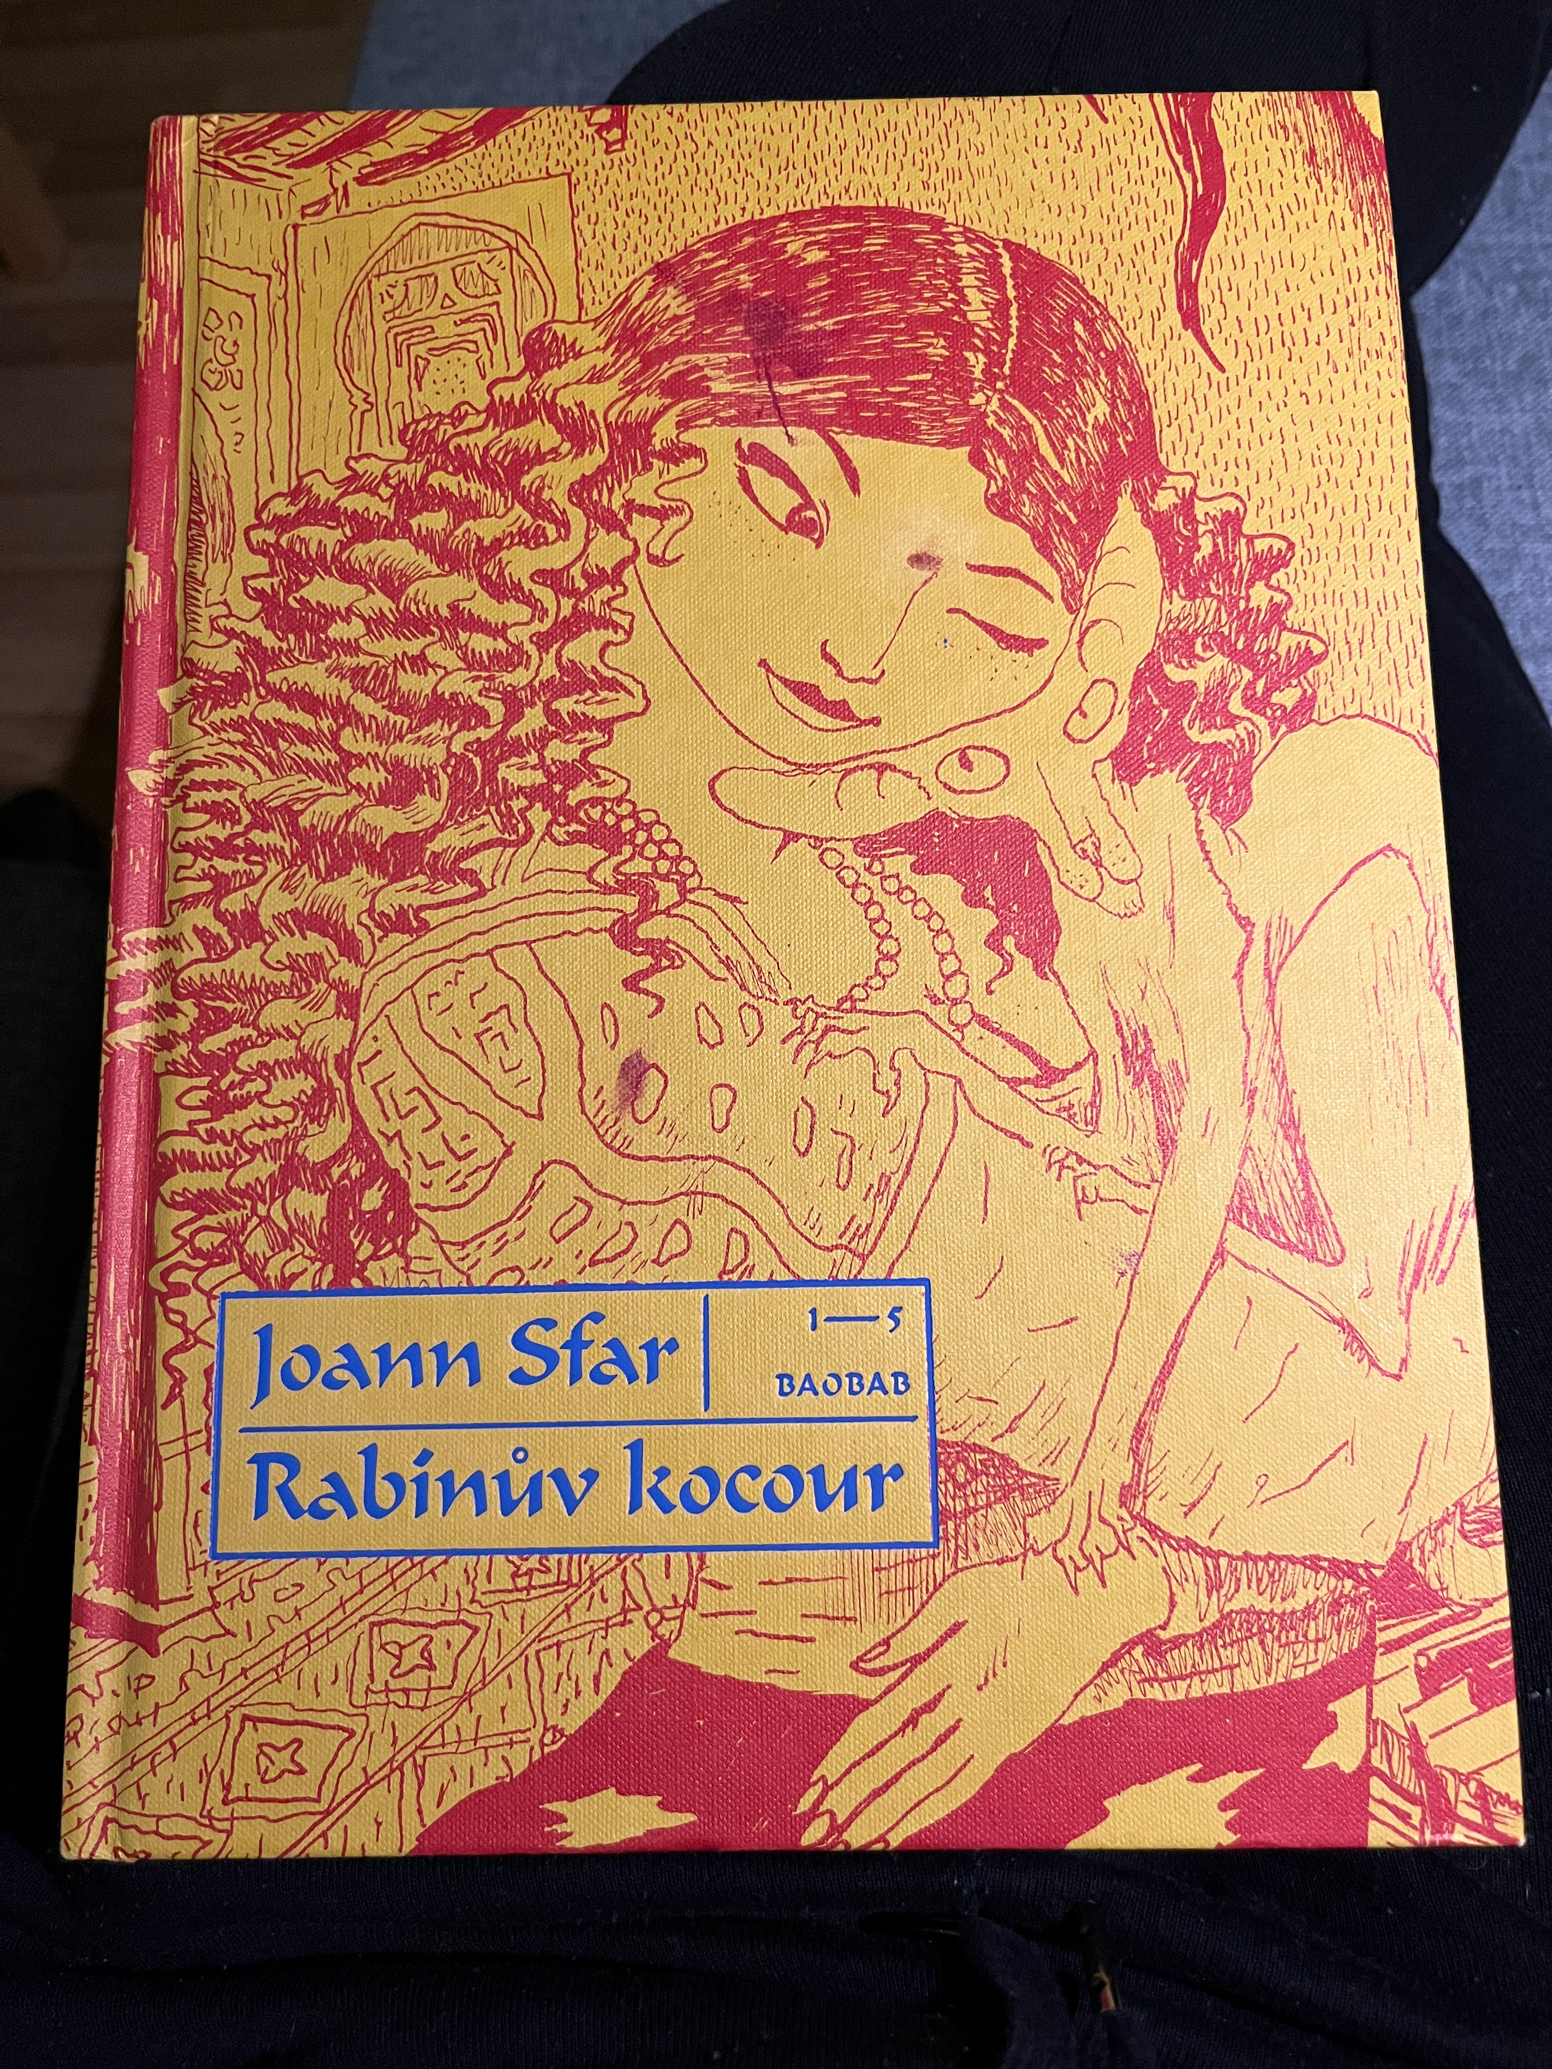

Vyučující
Anna Štičková
stickovaanna@gmail.com
Konzultační hodiny – po domluvě

Slide 3
Rozpis semestru
Výuka bude většinou fyzicky (učebna D41) i hybridně
Někdy pouze online – 5. 10., 19. 10.
Zrušeno – 21. 9. – příští týden

Slide 4





Povinná literatura
Doporučená

Slide 5
Podmínky ukončení
Písemná práce + kolokvium
Referát na kolokviu
Kritéria i témata budou v ISu
Notes:
Pravidla pro odevzdání prací:
Max rozsah 2 NS (3 jsou v toleranci)
Kdo pošle víc, nečtu a rovnou první pokus fail
Čtu dvakrát, pokud ani napotřetí neprojde > není zápočet > opakování
Mluvená prezentace
5–7 minut > přesáhneš > fail > jdeš na další pokus
U písemných prací – ne slovenština

Slide 6
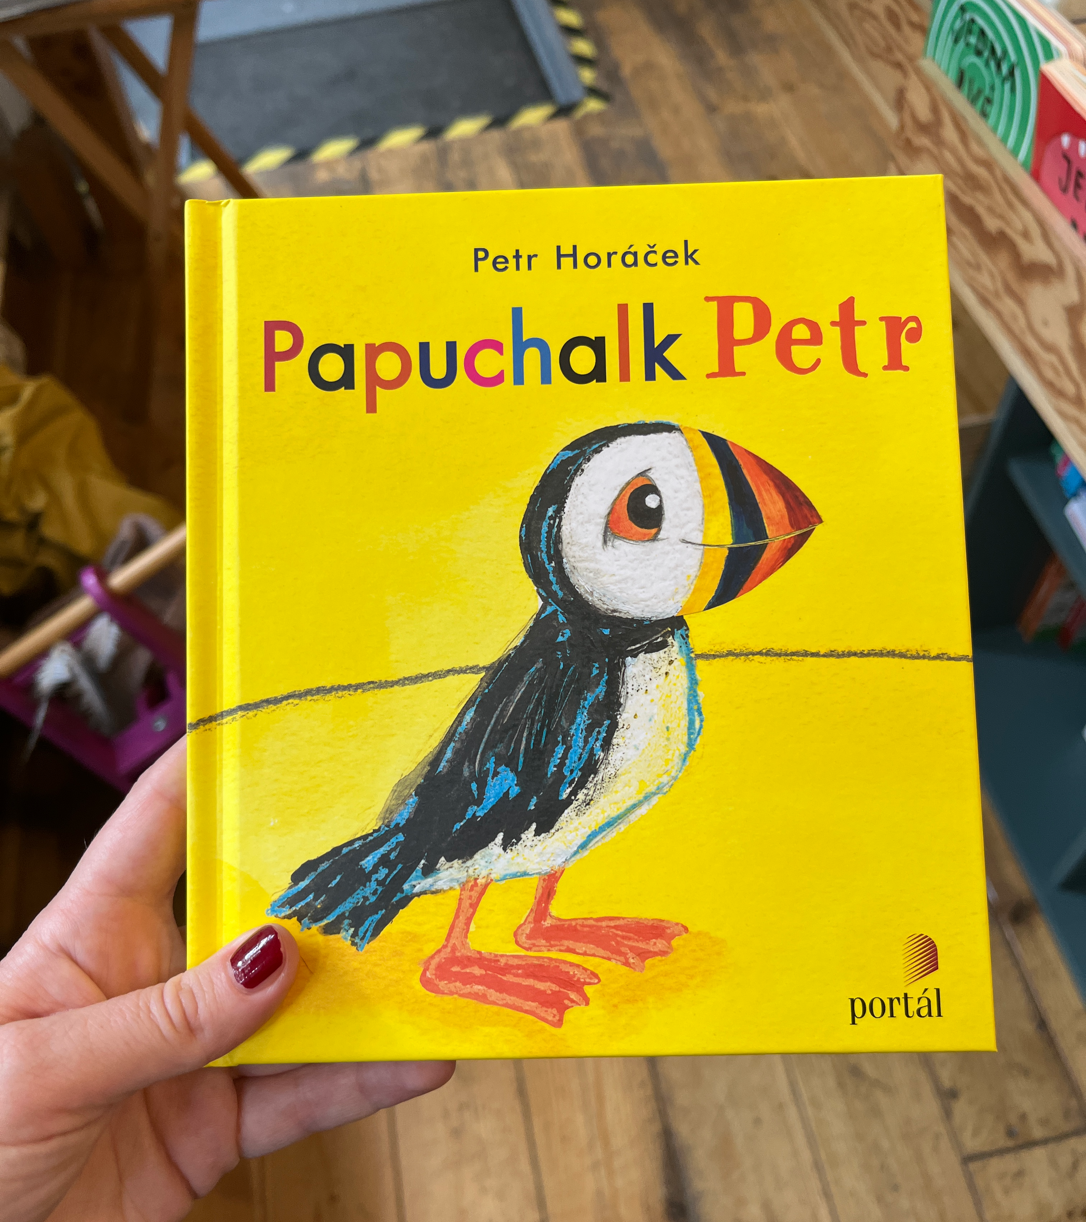
Témata přednášek
Co nás čeká
Co se děje na knižním trhu u nás i za humny
Kdo je kdo v knižním provozu
Jak funguje nakladatelství
Kolik kniha stojí – knižní cenotvorba
Kulturní politika
Knižní distribuce a marketing

Slide 7
Co byste chtěli*y od předmětu vy?

Slide 8
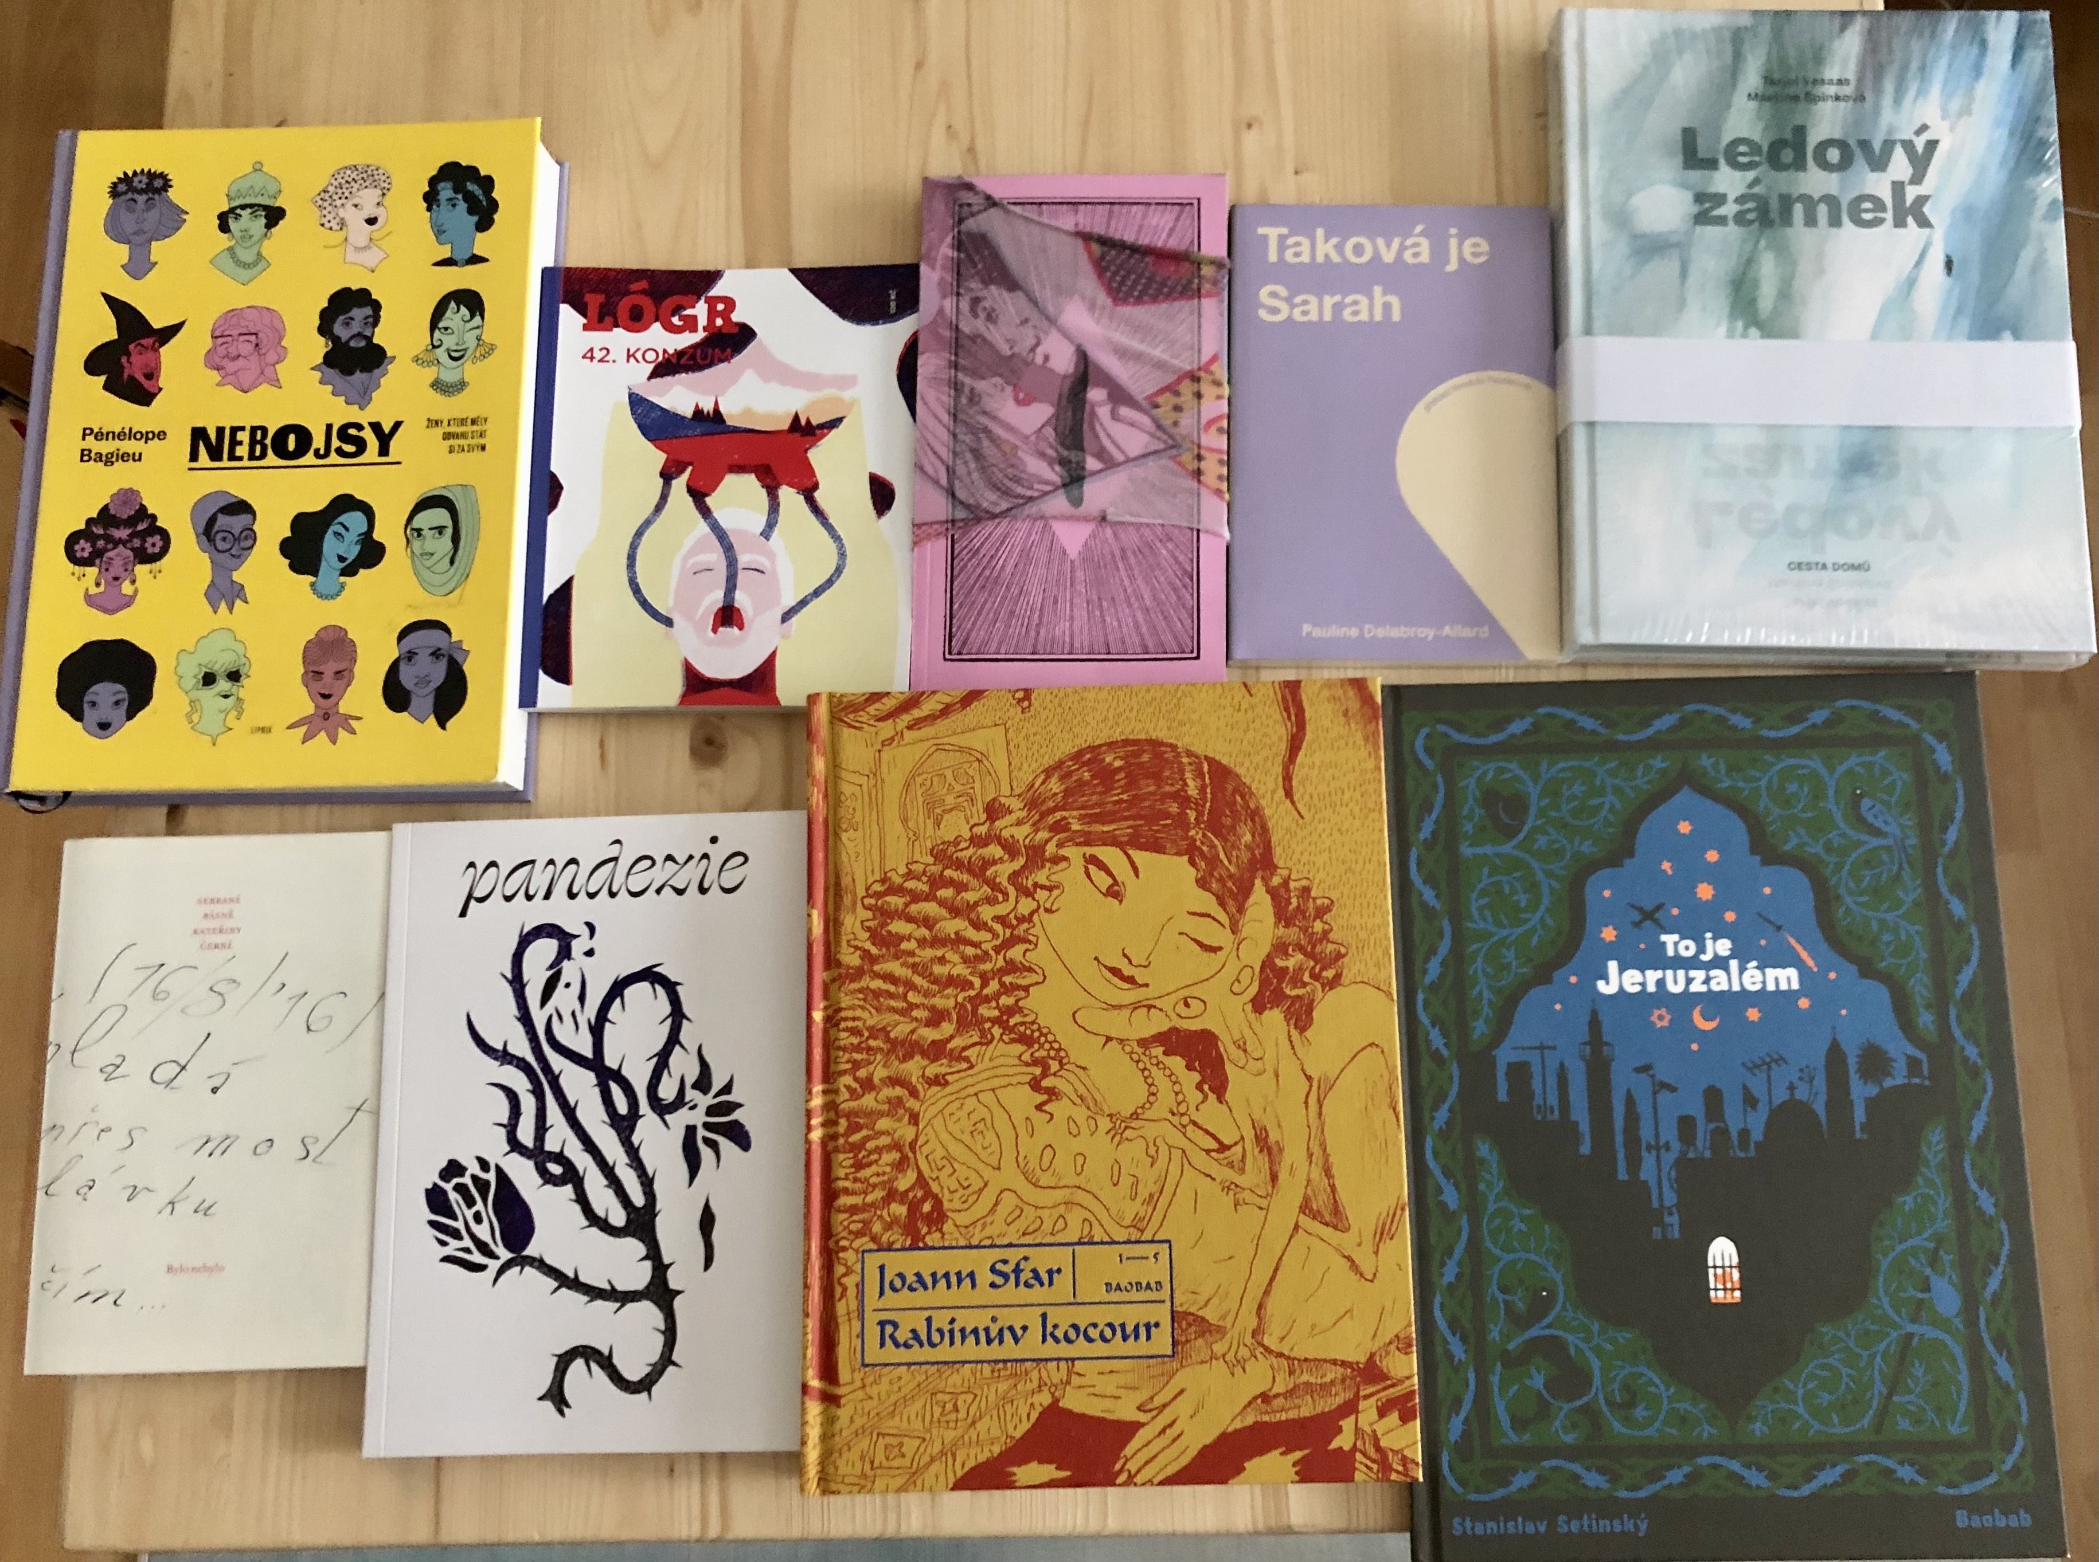
Užitečné odkazy
culturenet.cz (newsletter)
iLiteratura.cz
H7O.cz

